Slide 1
首页
首页副标题

Slide 2
01
第一章节
02
第二章节
03
第三章节
04
第四章节
05
第五章节
CONTENT
06
第六章节
目 录

Slide 3
第一章节
01
第一章节副标题

Slide 4


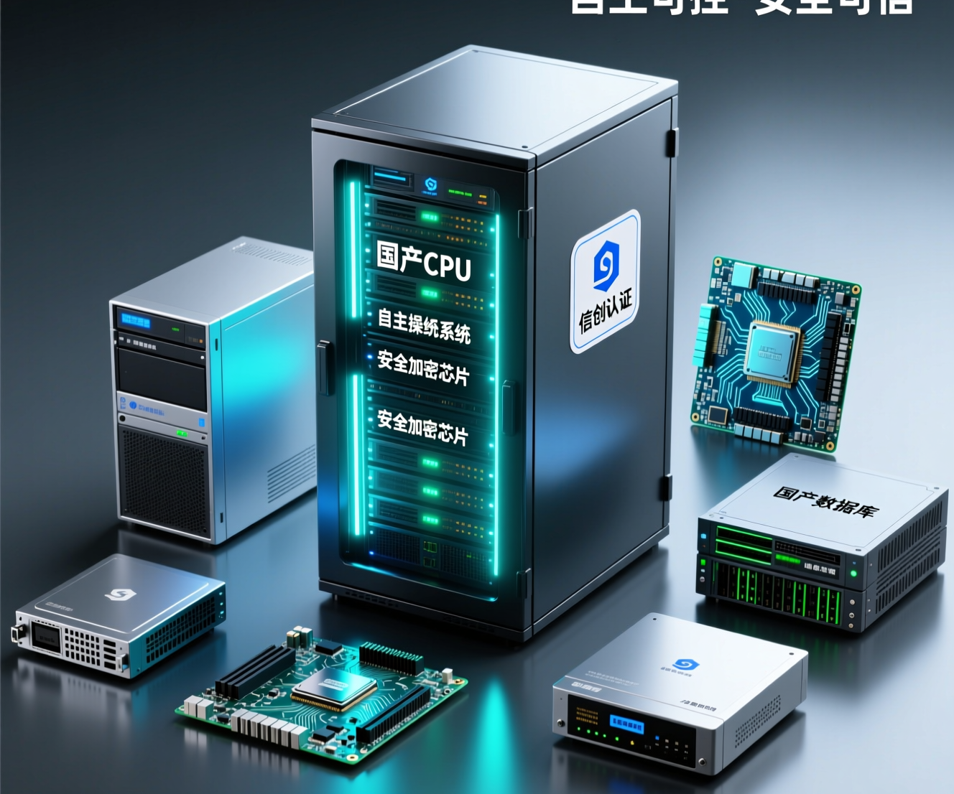
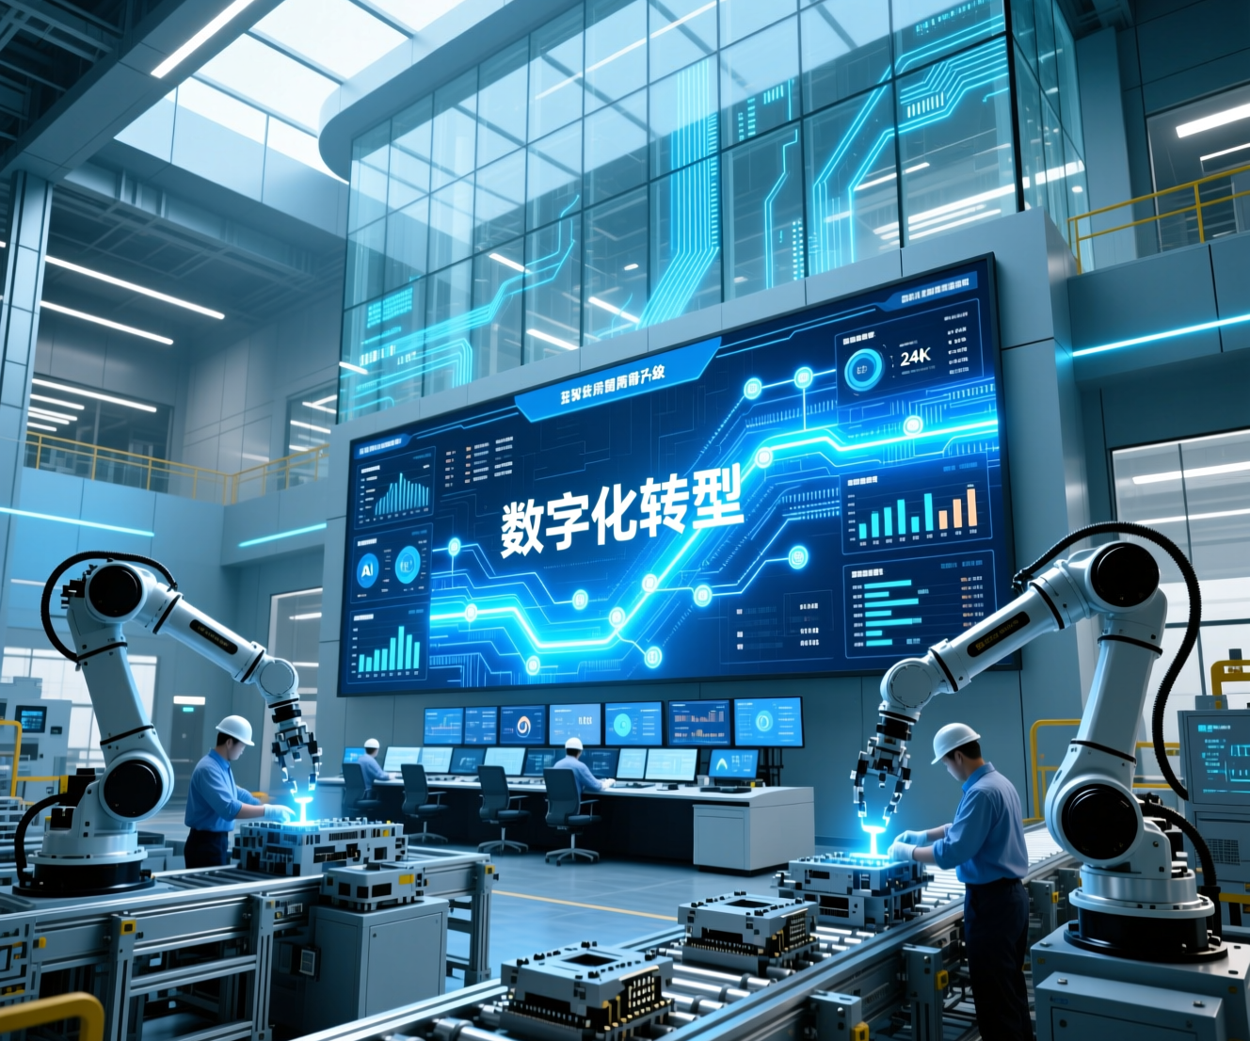

第一章节-标题
第一章节-副标题1
响应要求
推动自主可控
支撑数字转型
战略发展需要
采用国产服务器架构，保障核心技术数据安全可控，满足集团信息化管控合规要求。
通过国产化软硬件替代，降低对外部技术依赖，提升企业信息系统的独立性与安全性。
系统全面升级为数字化转型奠定基础，实现设计、工艺、生产等环节的高效协同与数据贯通。
项目契合公司长期发展战略，助力构建自主、安全、高效的智能制造信息化体系。

Slide 5
第一章节-标题
第一章节副标题2
传统模式痛点 | 新解决方案
❌ **数据分散、信息孤岛 | ✅ **数据透明化 | 打破部门墙
❌ **信息滞后、依赖汇报 | ✅ **状态实时化 | 自动更新，反映最新状态
❌ **枯燥的数字和报告 | ✅ **信息可视化 | 图表、颜色、指示灯，一眼看懂

Slide 6

高层管理者 / 决策者
高层管理者借助组合仪表盘掌握战略级资源分布与投资回报趋势，支撑科学决策与风险预判
全局掌控 战略视角
数据决策
风险预警
通过项目组合仪表盘实时监控各产品线进度与资源投入，实现战略级可视化管理。
基于成本、进度与健康度指标，科学评估项目价值，优化投资组合与优先级排序。
识别跨项目资源冲突与延期风险，提前介入调整策略，保障整体研发效能稳定。

Slide 7
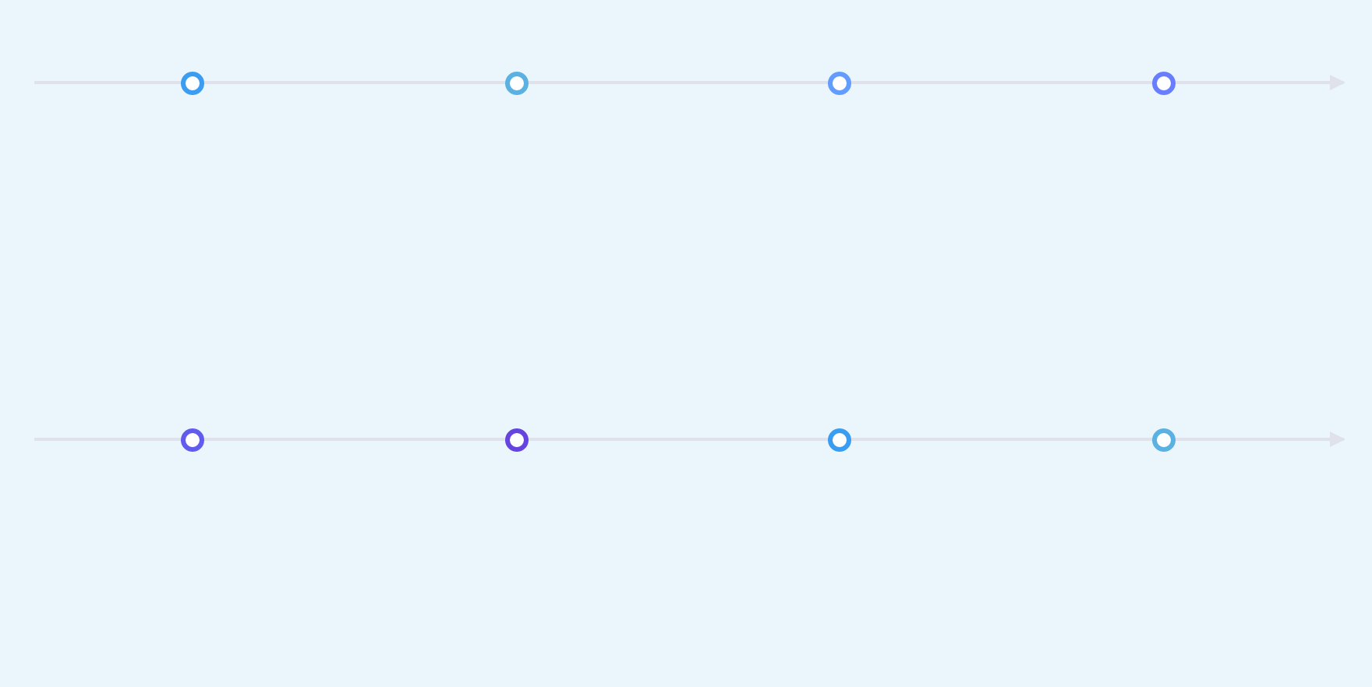
项目经理
监控项目进度
识别瓶颈环节
展示资源负载
优化资源分配
通过甘特图与关键路径实时跟踪项目进展，确保各阶段按时推进。可视化工具帮助及时发现偏差，提升整体执行可控性。
结合任务依赖关系分析，精准定位制约项目的关键节点。明确瓶颈影响范围，便于优先处理阻塞问题。
利用图表直观呈现团队成员工作负荷，避免过度分配或闲置。有助于实现资源的均衡利用。
根据负载情况动态调整人员配置，提升协作效率。确保关键任务获得充足支持。
调整时间安排
推进关键任务
依赖关系分析
动态数据驱动
基于实时数据重新规划任务时间节点，增强计划灵活性。应对突发延迟更从容。
集中资源保障关键路径上的任务高效执行。减少延误风险，提升交付可靠性。
梳理任务间的先后逻辑，明确影响链路。为进度调控提供决策依据。
以持续更新的数据为基础进行管理决策，提高响应速度。增强项目调控的科学性与准确性。

Slide 8
带来的直接效益
- 🚀 **提升决策速度与质量**：数据驱动，减少主观臆断
- 🛡️ **主动风险管理**：从“事后救火”到“事前预防”
- ⏱️ **提高团队效率**：减少手动整理报告时间
- 🤝 **加强跨部门协同**：统一视图，促进共同理解
- ✅ **保证项目成功交付**：持续监控，最小化进度与预算偏差

Slide 9




风险控制
识别领导决策、资源投入、进度控制与外部协作等多维度风险，制定高匹配度协调策略以保障项目顺利推进
领导决策风险
资源投入风险
明确项目领导小组职责，建立快速决策机制，确保关键节点及时拍板，避免因决策延迟影响整体进度。
保障核心人员专职投入，加强跨部门协调与高层支持，确保知识有效传递与项目团队稳定高效运作。
外部协作风险
由企业牵头协调ERP集成商配合，明确接口交付与联调责任，确保系统集成按计划高质量完成。

Slide 10
产品开发过程的“驾驶舱”
PLM管理看板 = 产品开发过程的“驾驶舱”。让管理者能够“驾驶”复杂的产品开发项目，确保其沿着正确的方向，在预算内按时抵达成功终点。
飞机驾驶舱 | PLM管理看板
速度、高度、航向 | 进度、成本、质量
油量、发动机状态 | 资源、任务状态
系统报警指示灯 | 风险与问题预警

Slide 11
THANKS

